Slide 1
«Инновационные технологии в художественно-эстетической деятельности в соответствии с ФГОС ДО»

Slide 2
Актуальность
Художественно-эстетическое развитие - важнейшая сторона воспитания ребенка.
обогащение чувственного опыта, эмоциональной сферы личности
повышение познавательной активности
развития способностей к художественному творчеству.
нравственное воспитание
создание образовательной системы, ориентированной на развитие личности через приобщение к духовным ценностям, через вовлечение в творческую деятельность, развитие предпосылок ценностно-смыслового восприятия и понимания произведений искусства

Slide 3
Цель:
Создание системы работы по художественно-эстетическому воспитанию, обеспечивающих эмоциональное благополучие каждого ребенка и на этой базе развитие его духовного, творческого потенциала, создание условий для его самореализации.

Slide 4
Задачи:
Изучение современных подходов к проблемам художественно-эстетического развития дошкольников.
Создание условий, способствующих, реализации художественно-эстетического развития воспитанников, их творческого потенциала.
Использование современных технологий по художественно-эстетическому развитию детей.

Slide 5
Компоненты:
обновление содержания образования (выбор программ и технологий);
создание условий для художественно-эстетического воспитания (кадровое обеспечение, учебно-методическое обеспечение, создание предметно - развивающей среды);
организация образовательного процесса (работа с детьми и родителями);
координация работы с другими учреждениями и организациями.

Slide 6
Обновление содержания образования.
Работа в ДОУ строится в соответствии с требованиями комплексной образовательной программы « От рождения до школы" под редакцией Н.Е. Вераксы, Т.С. Комаровой М.А.Васильевой в сочетании с программами:
«Приобщение детей к истокам русской национальной культуры» (авт.О.Л.Князева, М.Д.Маханева ),
Авторская технология интеллектуально-творческого развития детей 2-7 лет "Бусоград или Волшебные игры
Феи Бусинки" М.И. Родина
Методика М. В. Карпеевой по применение упражнений с пуговицами и дидактические игры в художественно- эстетической образовательной и свободной деятельности .
«Красота-радость-Творчество» под ред. Т.С. Комаровой
«Музыкальные шедевры» автор О. П. Радынова

Slide 7
Создание условий для художественно-эстетического воспитания
Кадровое обеспечение.
повышение квалификации в рамках курсовой подготовки.
повышение квалификации педагогов по художественно-эстетическому развитию в рамках дошкольного учреждения через педагогические советы, семинары - практикумы, консультации, открытые занятия, смотры - конкурсы.
тематический контроль, открытые просмотры, взаимопосещения педагогов, конкурсы детского творчества.
участие педагогов в ДОУ городских методических объединениях, представление своего опыта на городских мероприятиях.

Slide 8
Учебно-методическое обеспечение
программы художественно-эстетического воспитания и методические рекомендации;
перспективные планы кружковой работы, планы организации культурно-досуговой деятельности детей по всем группам;
картотека занятий, сценарии досугов и праздников;
картотеки дидактических музыкальных игр;
фонотека, медиатека по данному направлению;
создается библиотека познавательной литературы по знакомству детей с миром искусства.

Slide 9
Организация образовательного процесса.
организованная деятельность (занятия, экскурсии, развлечения, индивидуальная работа, игры);
совместная деятельность педагогов и детей;
самостоятельная деятельность детей, направленная на укрепление интереса к художественной деятельности и развитие творческих способностей (игры, концерты, инсценировки, продуктивная деятельность).

Slide 10
Инновации- нововведение
Современный словарь по педагогике так трактует этот термин: «Педагогическая инновация - нововведение в педагогическую деятельность, изменение в содержании и технологии обучения и воспитания, имеющие целью повышение их эффективности».

Slide 11
Инновационные подходы воспитательной работы в ДОУ
Цель: создать личностно-ориентированную образовательную среду в ДОУ, позволяющую формировать условия для полноценного физического, духовного психоэмоционального здоровья, межличностного, группового развивающего взаимодействия детей, родителей, педагогов и специалистов.
Задачи: воспитывать социально–личностные качества дошкольников, умеющих мыслить неординарно и творчески;
развивать инициативность, любознательность, произвольность, способность к творческому самовыражению, стимулировать коммуникативную, познавательную, игровую и другую активность детей в различных видах деятельности;
научить детей применять современные инновационные технологии, направленные на успешную социализацию личности в обществе и повышения уровня интеллектуального мышления и креативного воображения.

Slide 12
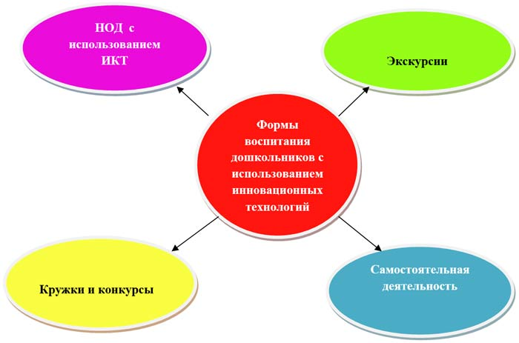
Формы воспитания дошкольников с использованием инновационных технологий

Slide 13
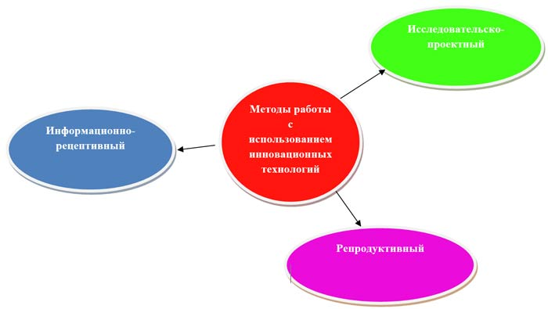
Методы работы с использованием инновационных технологий

Slide 14
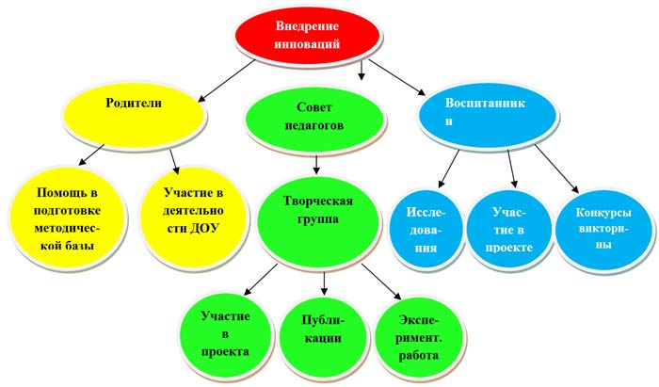

Slide 15
Литература
1.Атемаскина Ю.В., Богославец Л.Г. «Современные педагогические технологии в ДОУ».- Спб., Детство-Пресс. 2011 г.
2.Сыпченко Е.А. «ИННОВАЦИОННЫЕ ПЕДАГОГИЧЕСКИЕ ТЕХНОЛОГИИ. Метод проектов в ДОУ».- Спб., Детство-Пресс. 2012 г.
3.Хабарова Т. В. «Педагогические технологии в дошкольном образовании»-Спб., Детство-Пресс. 2011 г.
Касаткина Е. И. Игра в жизни дошкольника. - М. , 2010.
Касаткина Е. И. Игровые технологии в образовательном процессе ДОУ. //Управление ДОУ. - 2012. - №5.
Карпюк Г. А. Реализация права ребенка на игру. //Старший воспитатель. - 2007 - №6.
Пенькова Л. А. , Коннова З. П. Развитие игровой активности дошкольников.
РекламаИсточник: http://doshvozrast.ru/metodich/konsultac158.htm

Slide 16
Современные информационные технологии
в ДОУ

Slide 18
Технология проектной деятельности
Целенаправленная деятельность по определенному плану для решения поисковых исследовательских, практических задач в разных направлениях содержания образования
Цель — работа над проблемой, в результате которой ребенок получает ответы на вопросы.

Slide 19
Проекты различаются:
по количеству участников: индивидуальные, парные, групповые, фронтальные;
по продолжительности: краткосрочные, средней продолжительности, долгосрочные;
по приоритетному методу: творческие, игровые, исследовательские, информационные;
по тематике: включают семью ребенка, природу, общество, культурные ценности и другое.

Slide 20
Игровая педагогическая технология – организация педагогического процесса в форме различных педагогических игр.
Цель игровой технологии : создание полноценной мотивационной основы для формирования навыков и умений деятельности в зависимости от условий функционирования дошкольного учреждения и уровня развития детей.
Задачи: Достигнуть высокого уровня мотивации, осознанной потребности в условии знаний и умений за счет собственной активности ребенка.
Подобрать средства активирующие деятельность детей и повышение ее результативности.

Slide 21
Игровые технологии — фундамент всего дошкольного образования. В свете ФГОС (федеральных государственных образовательных стандартов) личность ребенка выводится на первый план и теперь все дошкольное детство должно быть посвящено игре.
При этом, игры имеют множество познавательных, обучающих функций. Среди игровых упражнений можно выделить те,
которые помогают выделять характерные признаки предметов: то есть учат сравнивать;
которые помогают обобщать предметы по определенным признакам;
которые учат ребенка отделять вымысел от реального;
которые воспитывают общение в коллективе, развивают быстроту реакции, смекалку и другое.
Познавать мир с помощью сказок и бытовых ситуаций.

Slide 22
Главным устойчивым результатом реализации инновационной образовательной деятельности является:
- формирование инновационной инфраструктуры, обеспечивающей устойчивое развитие и дальнейшее изучение и распространением передового опыта;
- лидерская позиция образовательной организации на рынке образовательных услуг;
- создание позитивного имиджа учебного заведения.

